Slide 1

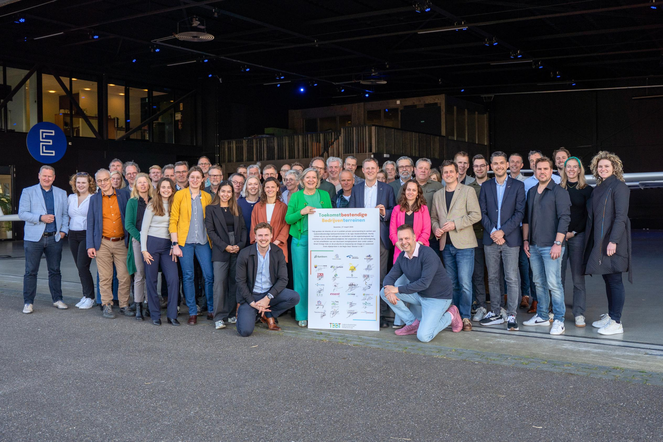
[Presentatietitel]
[datum]

Slide 2
01
Wat is SEH S3H?
Inhoud
Uitleg programmastructuur en link met [naam project]
02
Titel presentatiedeel
[Korte samenvatting]
03
Titel presentatiedeel
[Korte samenvatting]
04
Titel presentatiedeel
[Korte samenvatting]
05
Titel presentatiedeel
[Korte samenvatting]

Slide 3
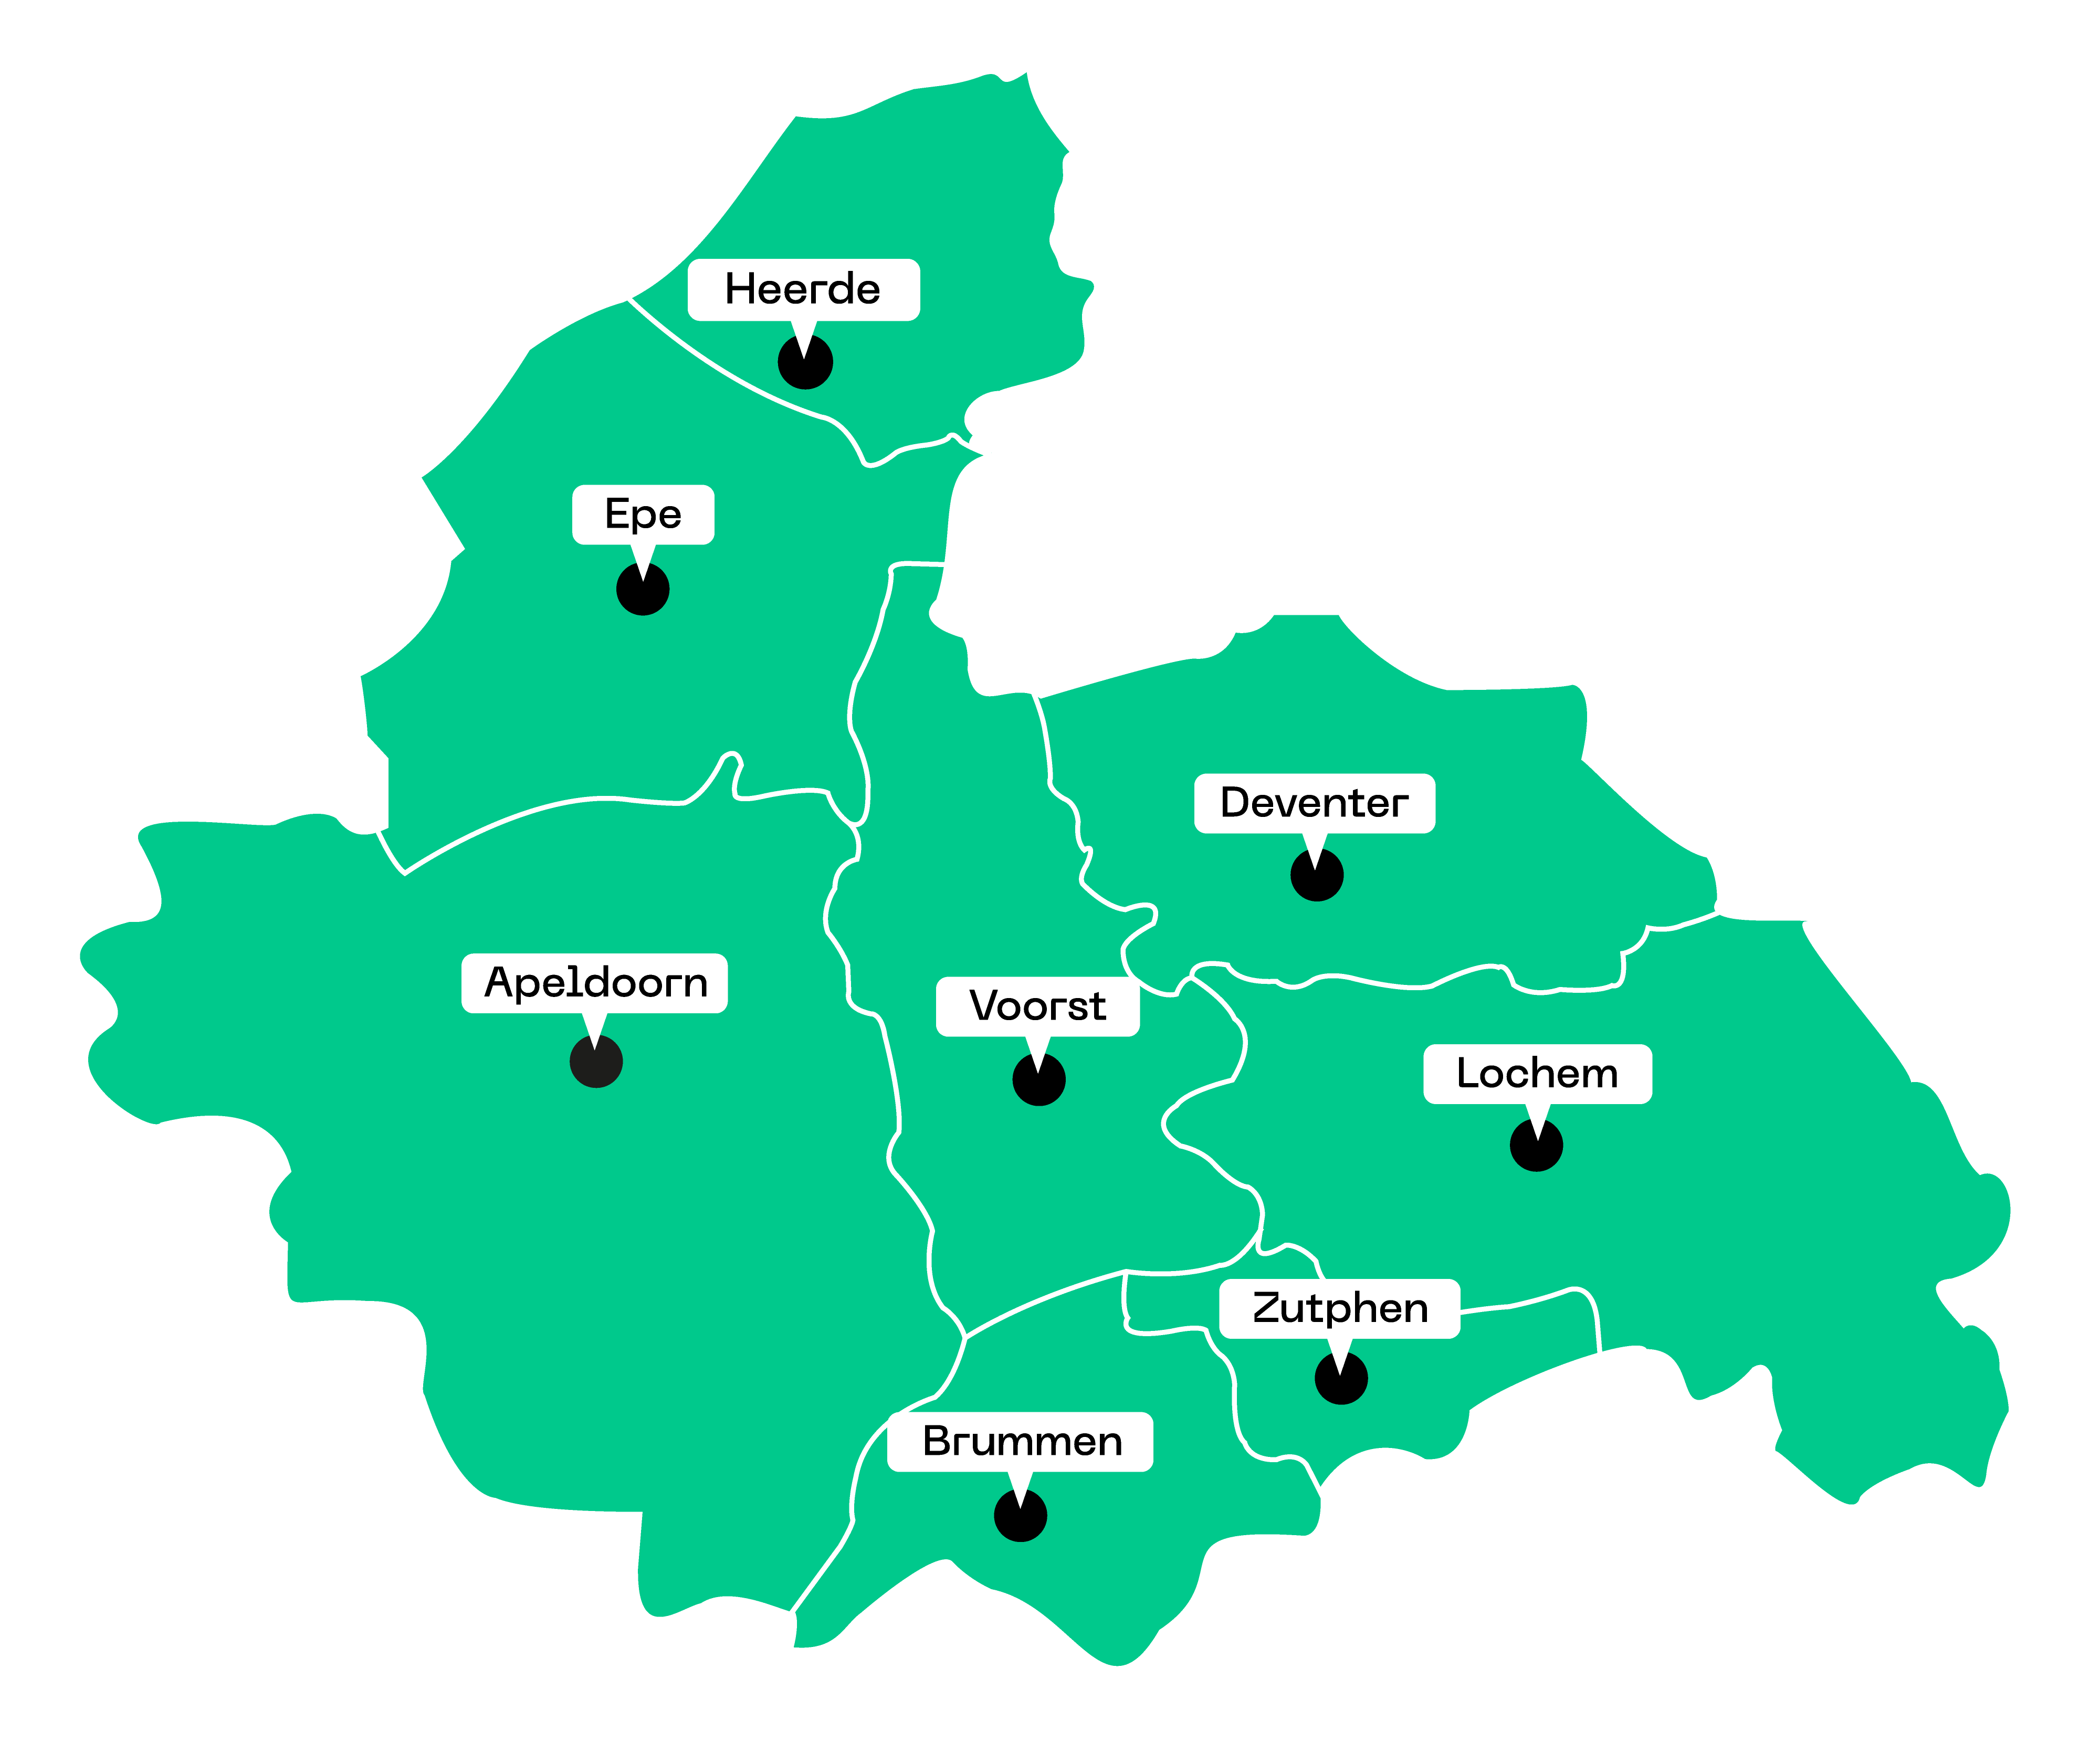


Wat is SEH S3H?
[Naam project] is mede mogelijk gemaakt door de Regio Deal ‘Sterker in 3D’ van de Stedendriehoek, als onderdeel van het Programma Smart Energy Hubs S3H.
Zet hier je eigen projectlogo
/ logo's relevante partijen neer en verwijder dit tekstvak. Laat Regio Stedendriehoek en VNO-NCW Midden altijd staan.

Slide 4
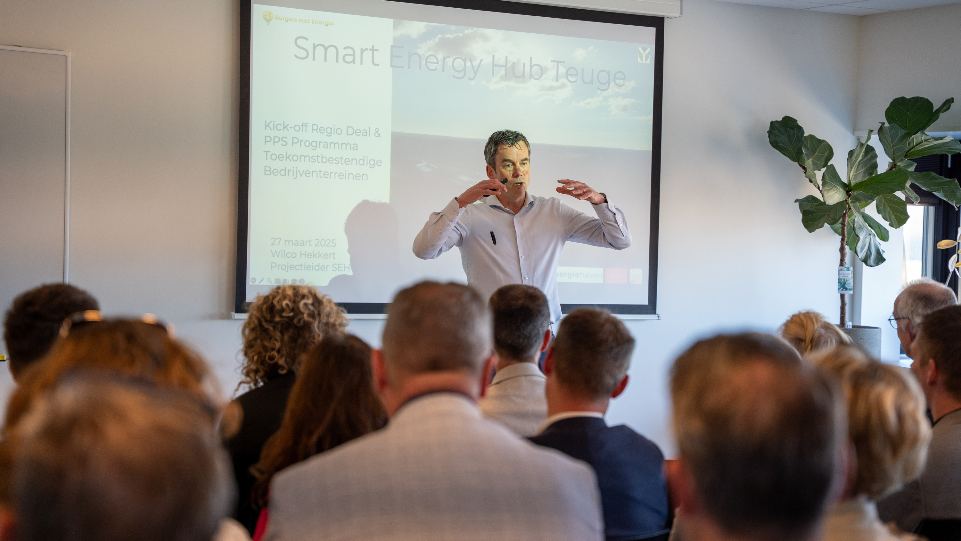

Wat is SEH S3H?
Met 17 projecten is het programma Smart Energy Hubs S3H gericht op het realiseren van doorbraken op regionaal niveau, waarbij verschillende vormen van lokale en regionale energiehubs bijdragen aan een toekomstbestendig energiesysteem.
Ons project [naam] is onderdeel van Werkpakket [1-5] van dit programma: [naam werkpakket 1-5]

Slide 5
Titel
Tekst...

Slide 6
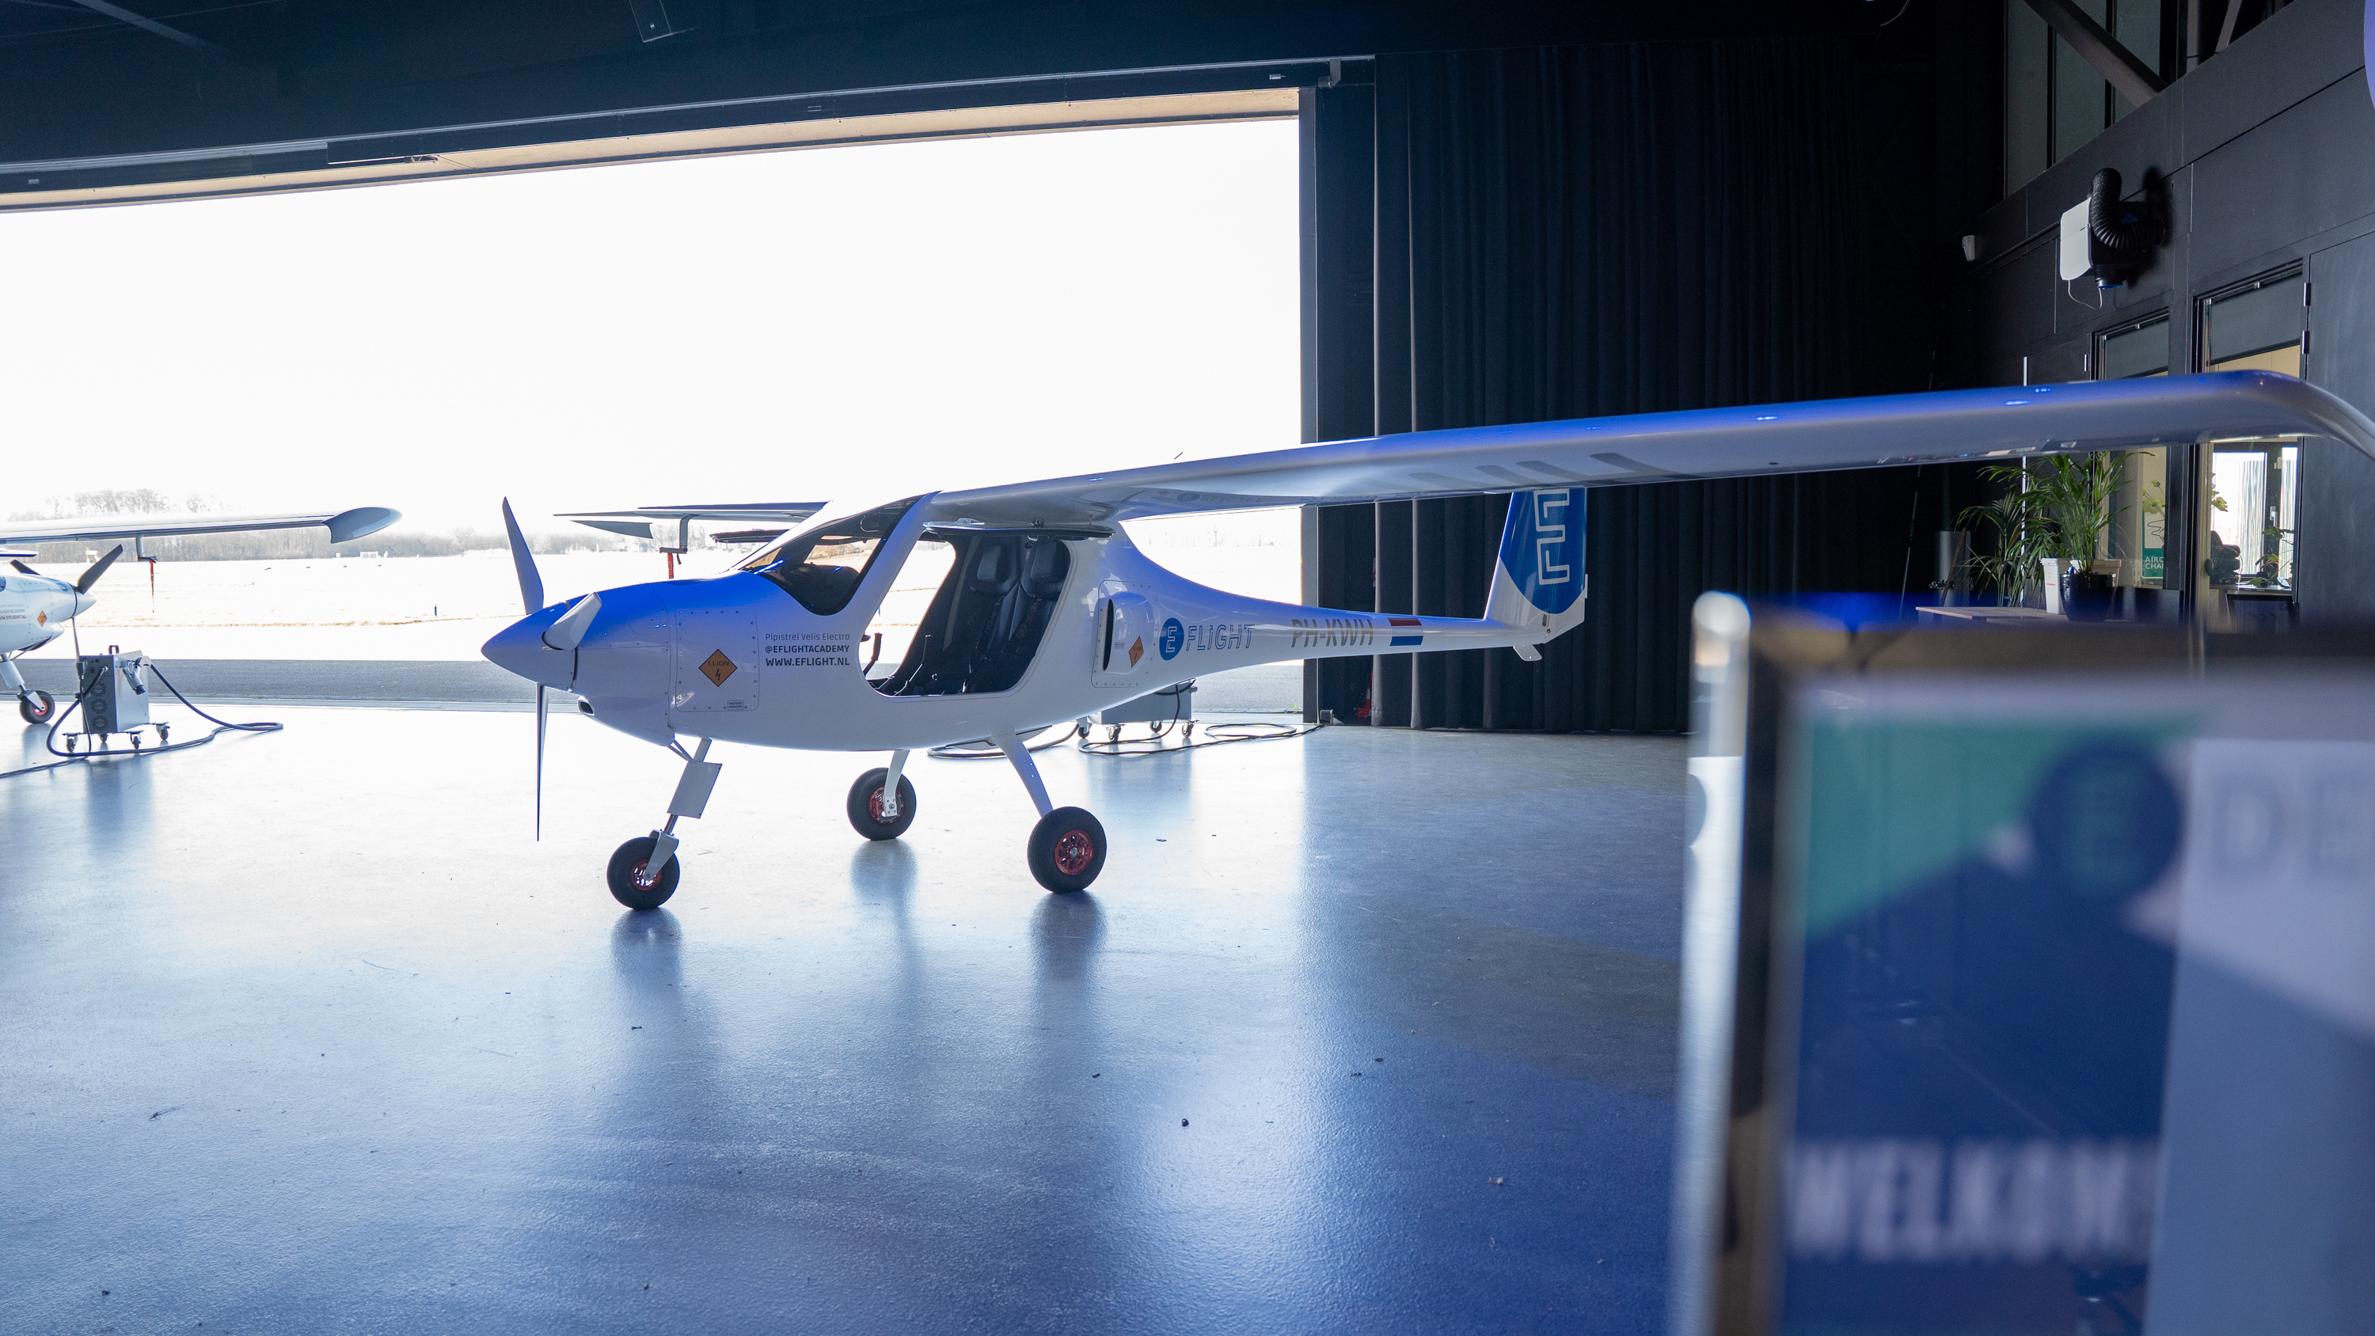
Fotoslide, evt. tekst-toelichting

Slide 7
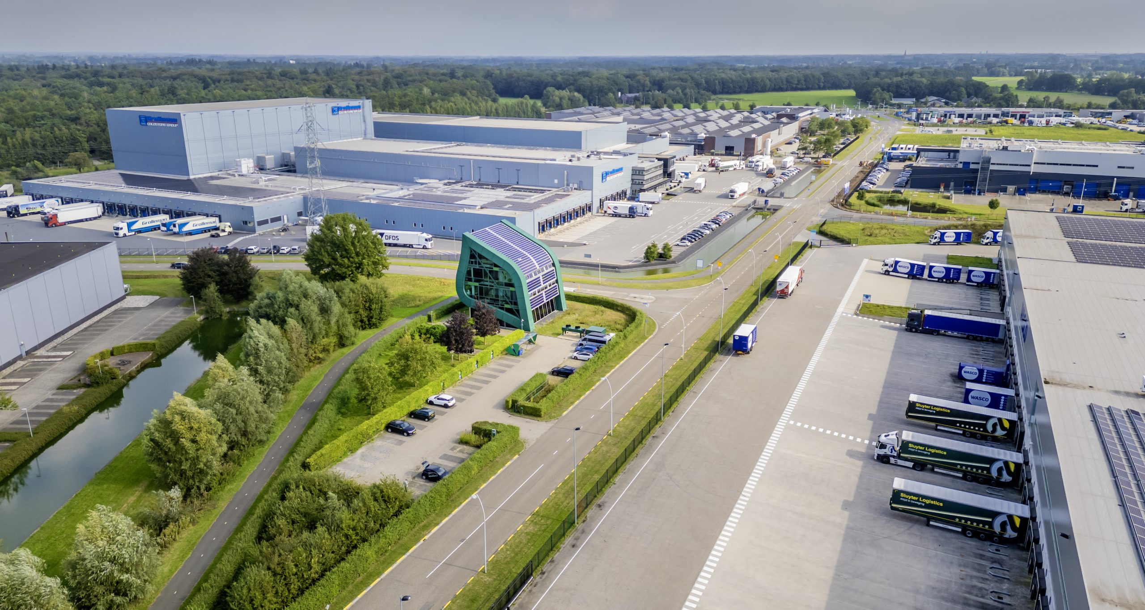
Fotoslide, evt. tekst-toelichting

Slide 8
Titel
Tekst...
Stap/doel/pijler 1
Stap/doel/pijler 2
Stap/doel/pijler 3
Tekst...
Tekst...
Tekst...

